Slide 1
4-5 扇形與圓心角

Slide 2
認識圓的性質
圓周
半徑
直徑
圓心

Slide 3
扇形與圓心角
以圓心為頂點，兩條半徑為邊，所組成的角叫做圓心角。
這樣的圖形就稱為扇形(看起來就像扇子)。
半徑
弧
圓心角
圓心
半徑

Slide 4
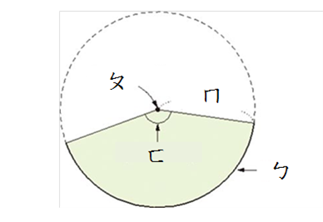
Try Try See
塗色部分是( )
ㄅ是( )
ㄆ是( )
ㄇ是( )
ㄈ是( )

Slide 5
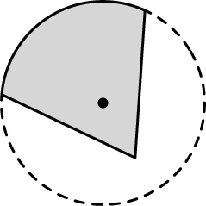
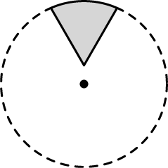
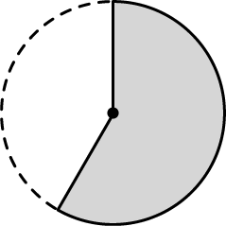
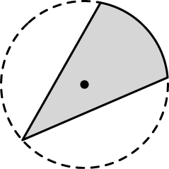
Try Try See
下面哪一個塗色部份的圖形是扇形？
(1) (2)
(3) (4)

Slide 6
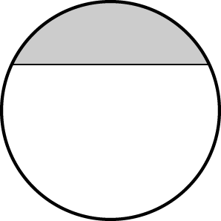
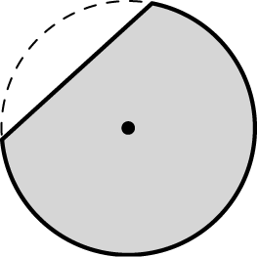
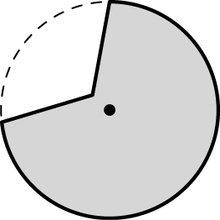
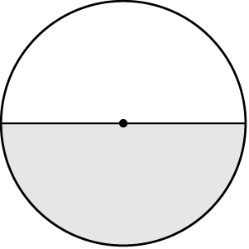
Try Try See
下面哪一個塗色部份的圖形是扇形？
(1) (2)
(3) (4)

Slide 7
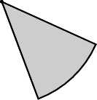
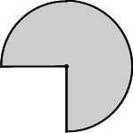
Try Try See
用量角器量一量，下面扇形的圓心角各是多少度？

Slide 8
Try Try See
用量角器和尺在下面的圓畫出一個圓心角80度的扇形。

Slide 9
Try Try See
◎做做看，將一張圓形色紙，沿著直徑對摺後的圖形是( )圓，此扇形的圓心角是( )度。
◎做做看，拿出一張圓形的色紙，對摺再對摺後，摺線所交叉的點是( )。這個扇形是
( )圓，圓心角是( )度。

Slide 10
圓心角的計算
經過上面的說明，請你說說看， 扇形的圓心角應該怎麼算呢？
扇形的圓心角＝周角 × 幾分之幾圓
＝360度 × 幾分之幾圓

Slide 11
Try Try See
計算 $\frac{1}{6}$ 圓的扇形，其圓心角是幾度？
$$360÷6=60$$

Slide 12
Try Try See
計算 $\frac{5}{9}$ 圓的扇形，其圓心角是幾度？
$$360÷9=40$$
$$40×5=200$$

Slide 13
Try Try See
計算 $\frac{3}{5}$ 圓的扇形，其圓心角是幾度？
$$360÷5×3=216$$

Slide 14
Try Try See
計算 $\frac{7}{8}$ 圓的扇形，其圓心角是幾度？
$$360÷8×7=316$$

Slide 15
Try Try See
圓心角為90度的扇形是幾分之幾圓？
$$360÷90=4$$

Slide 16
Try Try See
圓心角為120度的扇形是幾分之幾圓？
$$360÷120=3$$

Slide 17
Try Try See
圓心角為45度的扇形是幾分之幾圓？
$$360÷45=8$$

Slide 18
挑戰Bar
將一張圓形的色紙，沿著直徑對摺3次後，所得到的扇形是幾分之幾圓？
(1)半圓
(2)三分之一圓
(3)四分之一圓
(4)八分之一圓

Slide 19
挑戰Bar
將一張圓形的色紙，沿著直徑對摺幾次後，所得到的扇形是三十二分之一圓？
(1)32次
(2)16次
(3)8次
(4)5次

Slide 20
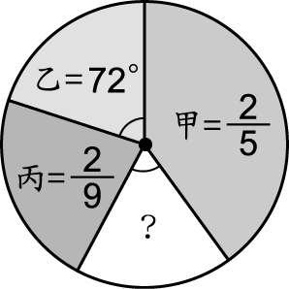
挑戰Bar
計算下面的圓形，扣除甲、乙、丙三部分後，剩下的扇形圓心角是幾度？

